Slide 1
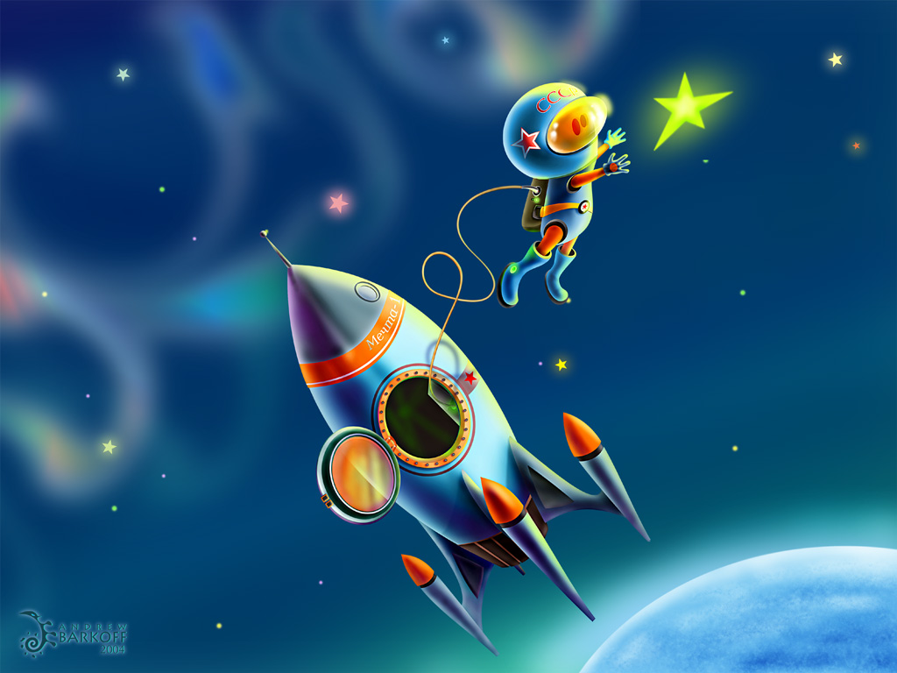
12 апреля - Всемирный день космонавтики
Международный день полёта человека в космос

Slide 2
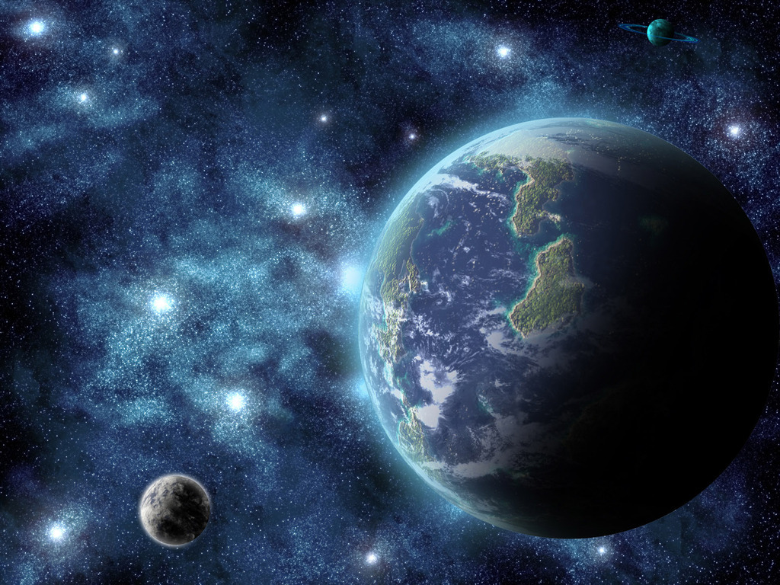
КОСМОС
– весь мир в целом; всё, что существует, миропорядок.

Slide 3
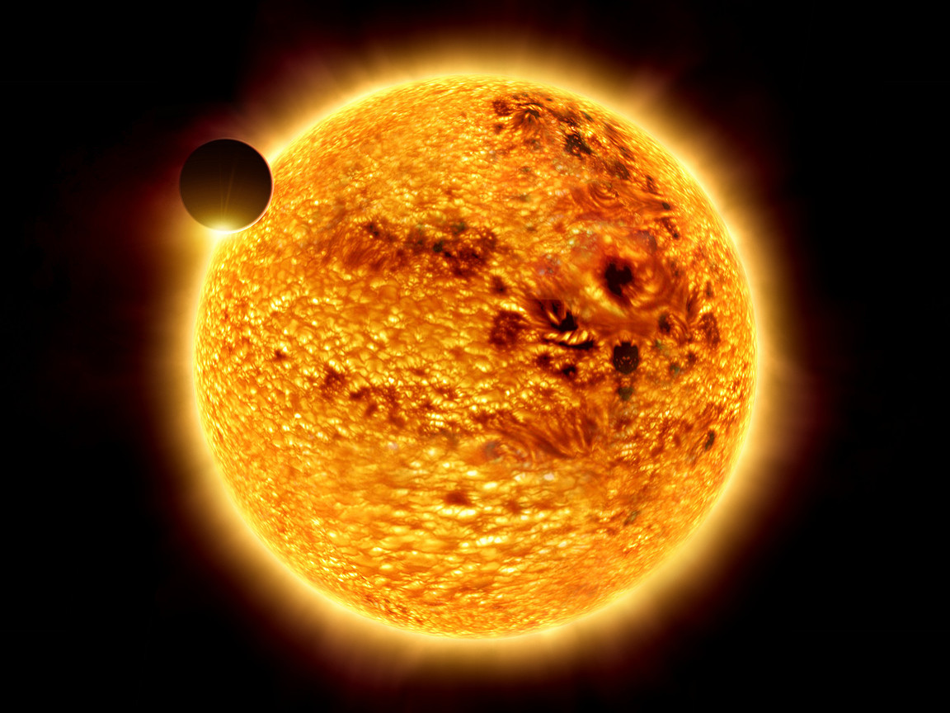
СОЛНЦЕ — звезда; горячий, светящийся огненный шар.

Slide 4
Вокруг Солнца вращаются планеты.
Четыре малые планеты: Меркурий, Венера, Земля и Марс.
Четыре внешние планеты: Юпитер, Сатурн, Уран и Нептун.

Slide 5
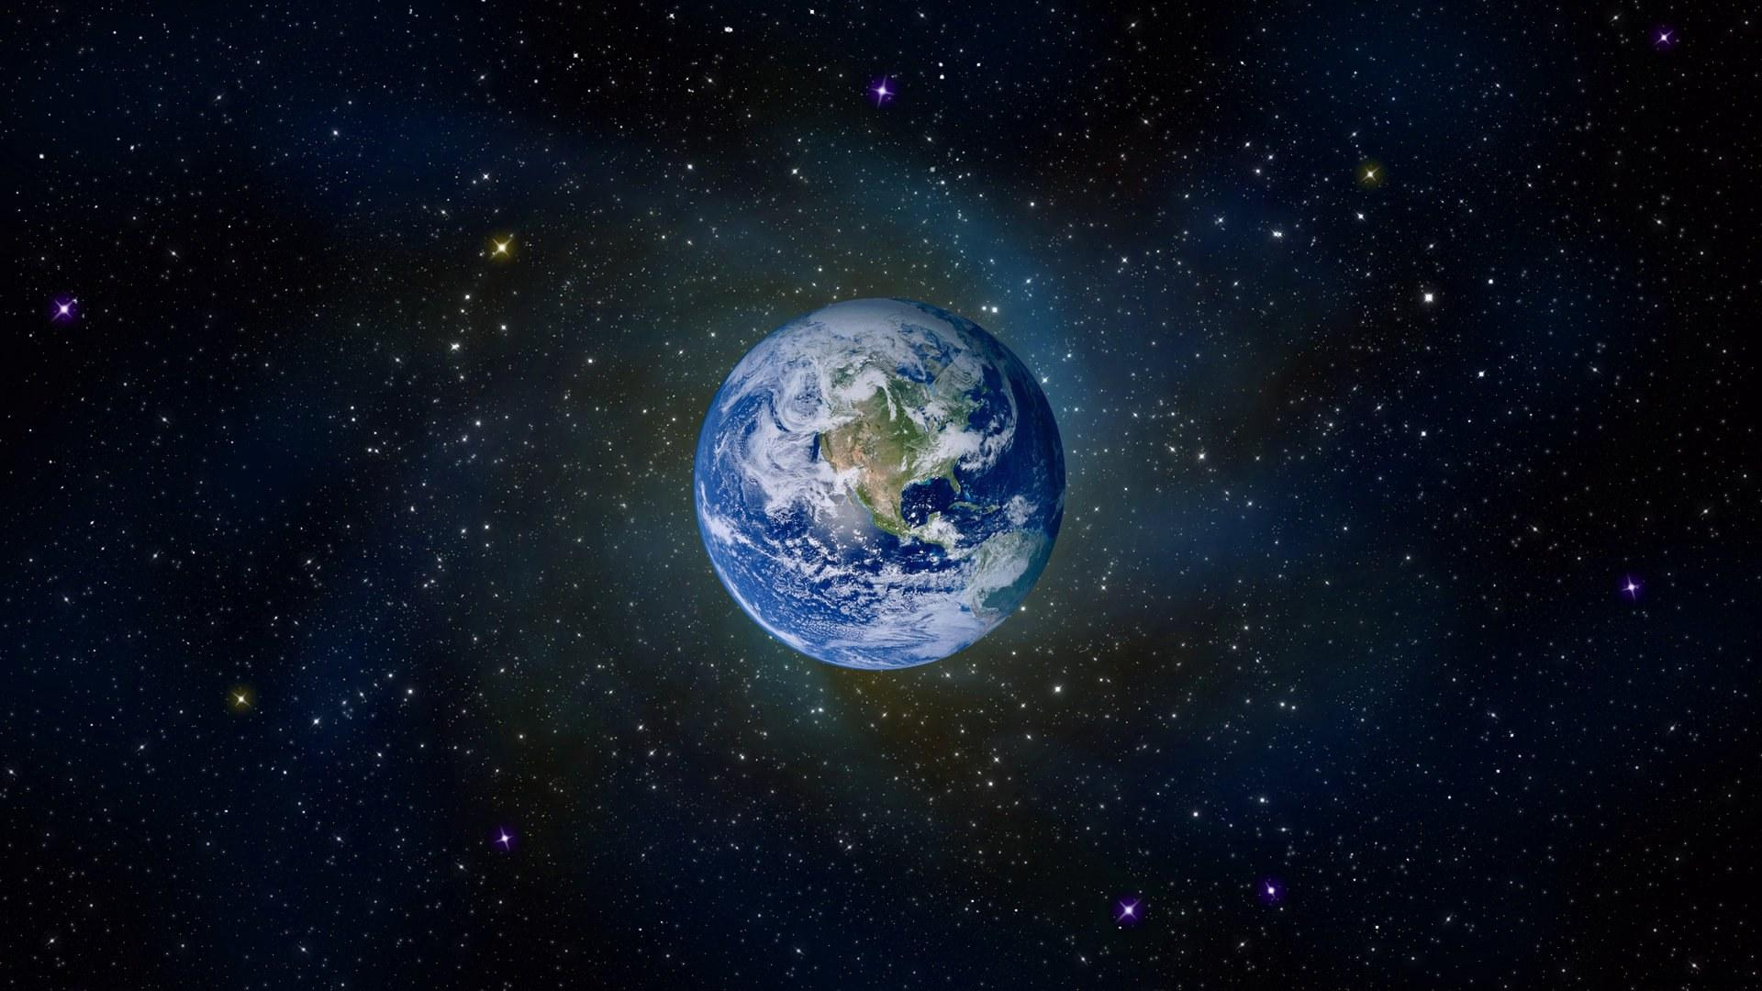
ЗЕМЛЯ
Мир, Голубая планета
Единственная планета известная человеку, населённое живыми существами.

Slide 6
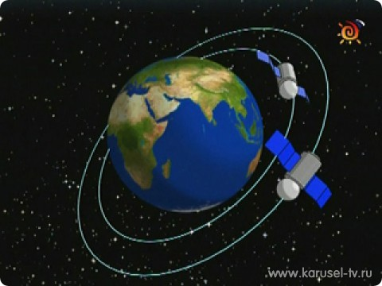
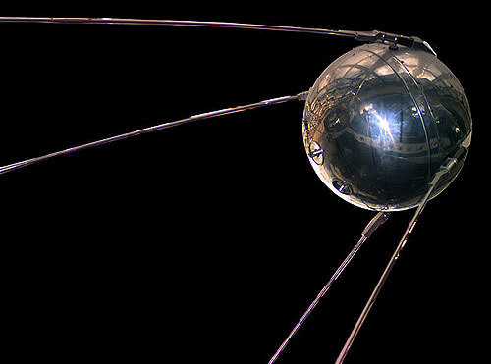
Люди всегда хотели понять, что находится за пределами Земли, мечтали исследовать космос.
Для этого были созданы искусственные спутники Земли - космические аппараты, вращающиеся вокруг Земли.
Первый в мире ИСЗ «Спутник-1» запущен в СССР 4 окт. 1957 года.
Спутники бывают разные: спутники связи, метеорологические спутники (погода), военные спутники (разведка) исследовательские спутники.

Slide 7
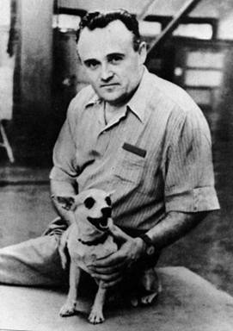
Сергей Павлович Королёв –
ученый, создатель ракетно-космической техники. Благодаря его идеям был осуществлён запуск первого искусственного спутника Земли и первого космонавта Юрия Гагарина.
Чтобы отправить в космос человека, ученые должны были убедиться в безопасности полета. Помочь им в этом были призваны лучшие друзья людей - собаки.

Slide 8
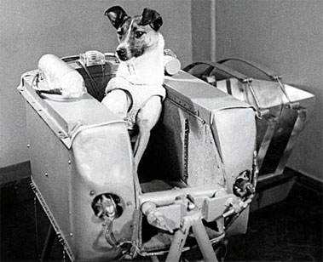
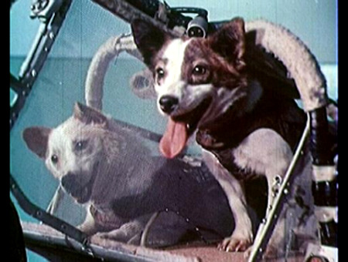
Собаки Белка и Стрелка стали первыми животными, которые пробыли на орбите более суток и благополучно вернулись домой (19 августа 1960). Кроме них в составе экипажа были 40 лабораторных мышей, 2 белые крысы, насекомые, растения и некоторые виды микробов.
3 ноября 1957 советские ученые отправили в космической пространство первое живое существо – собаку Лайку.
Эта обыкновенная дворняга стала одной из самых знаменитых жертв науки.

Slide 9
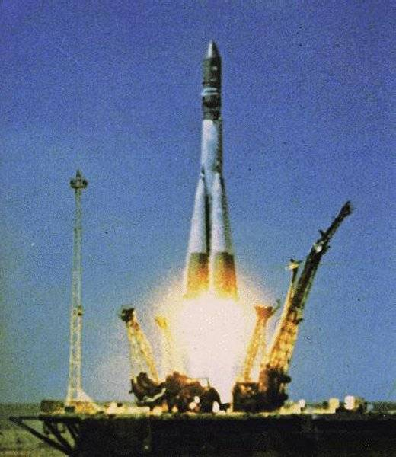
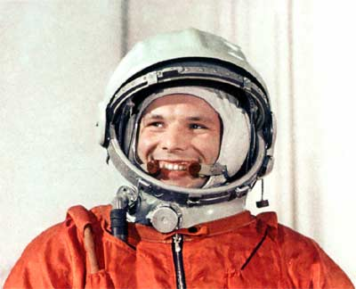
Юрий Алексеевич Гагарин стал первым космонавтом совершившим полет вокруг Земли.
День полёта Гагарина в космос был объявлен праздником — Днём космонавтики.
12 апреля 1961 года
с космодрома Байконур впервые в мире стартовал космический корабль «Восток» с человеком на борту.

Slide 10
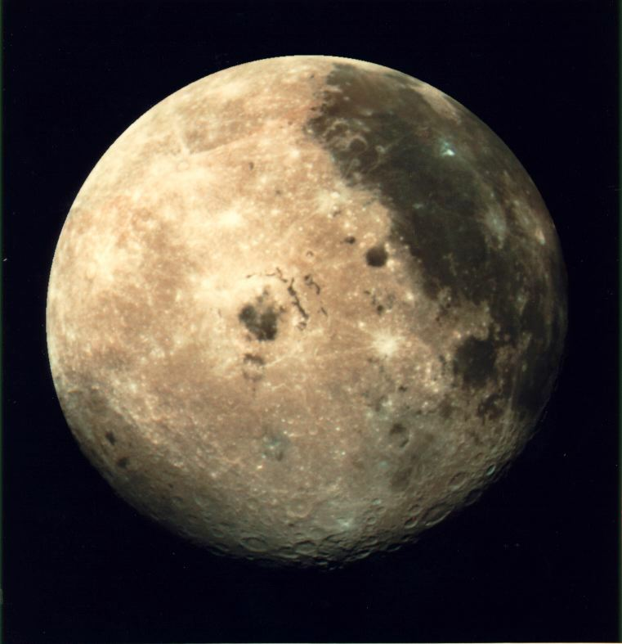
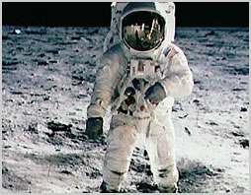
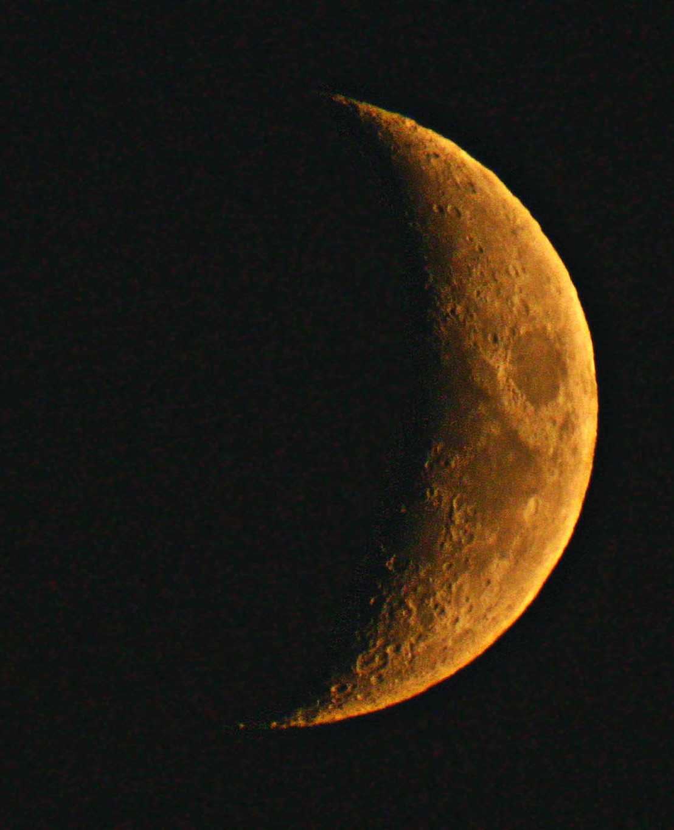
ЛУНА
— спутник Земли. В 1969 году космический корабль «Аполлон -11» за три дня долетел до Луны, и на ней впервые высадился человек – Нил Армстронг.

Slide 11
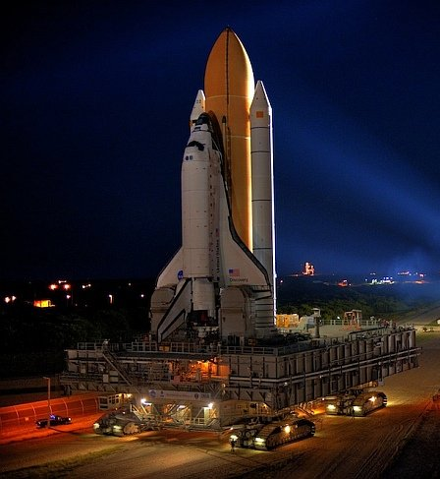
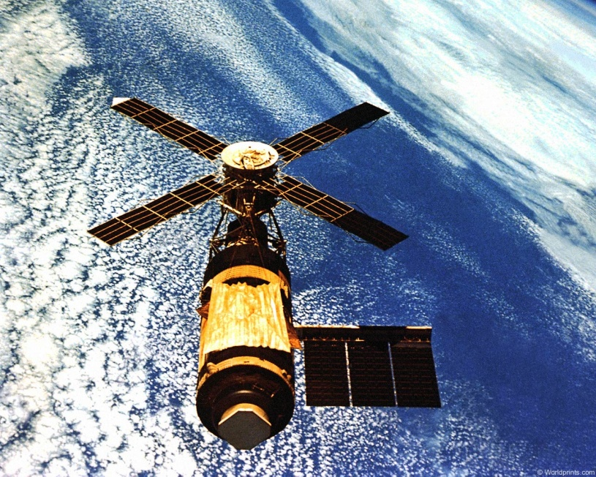
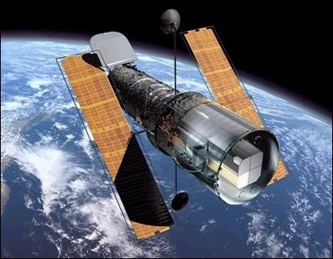
С тех пор космонавты совершили много полетов. В космос запускаются многоразовые пилотируемые космические корабли, выводятся орбитальные станции, которые долгое время работают в космосе.

Slide 12
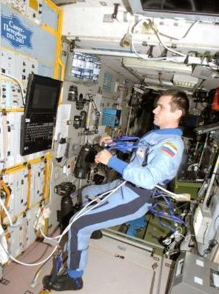
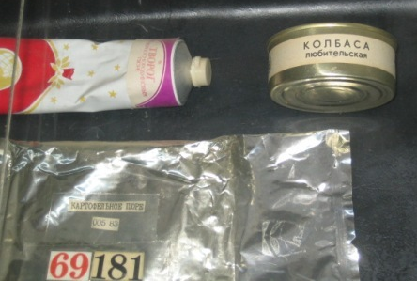
Жизнь космонавтов на станциях.
В космосе нет воздуха, чтобы дышать, там нет воды, нет еды. Всё это загружается в космический корабль на земле и затем используется в полёте.

Slide 13
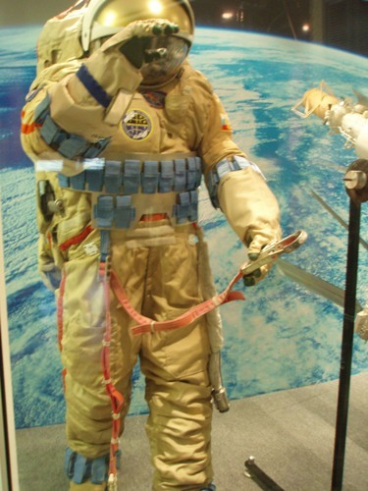
Скафандр – специальный костюм для выхода в космос, который предохраняет здоровье человека от вредной среды
(излучений, газов).

Slide 14
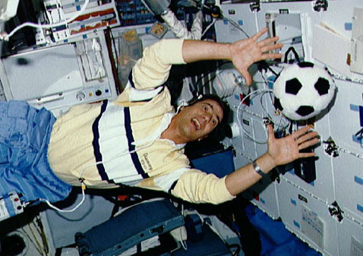
Чтобы оставаться здоровыми и сильными космонавты на станции постоянно занимаются физическими упражнениями.

Slide 15
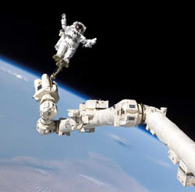
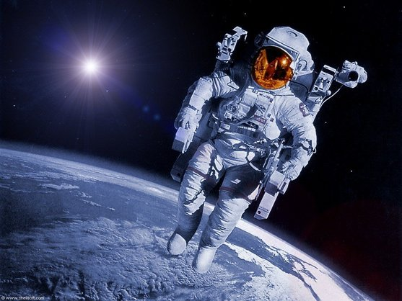
Работа космонавтов
Исследования в космосе: медицинские (влияние космоса на организм), биологические (выращивают растения, проводят различные опыты), технические (обеспечивают системы связи, уточняют прогнозы погоды), военные и другие.
На сегодняшней день насчитывается более 500 космонавтов.
Среди них 56 женщин-космонавтов.

Slide 16
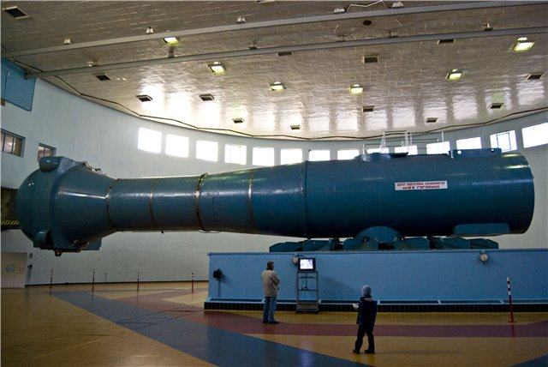
Подготовка космонавтов на земле
Для тренировок космонавтов используют тренажеры – центрифуга, барокамера, сурдокамера, работа в невесомости.

Slide 17
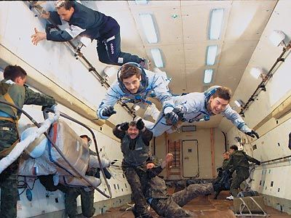
Невесомость
В открытом космосе любой предмет становится невесомым. Космонавты учатся передвигаться в воздухе во всех направлениях

Slide 18
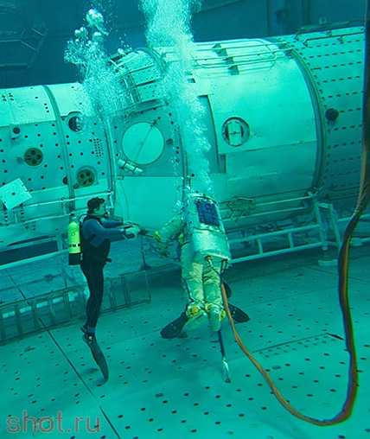
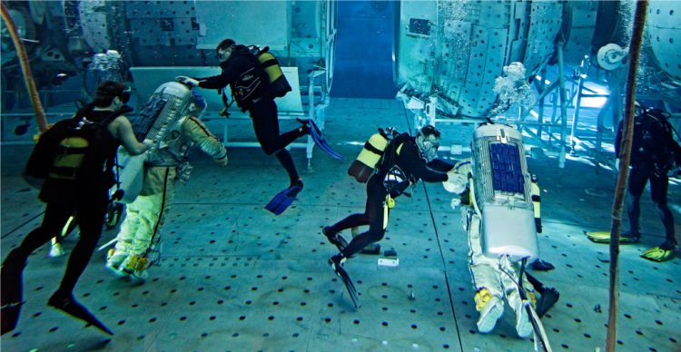
Тренировки под водой

Slide 19
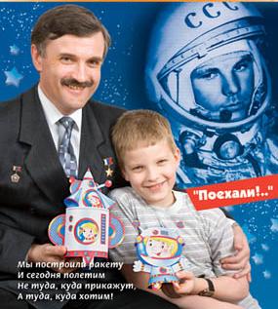
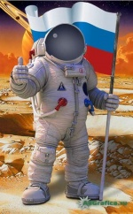
В нашей стране немало детских клубов «Юных космонавтов». Ребята, мечтающие стать космонавтами, получают там знания о космосе и тренируются, чтобы в будущем полететь в космос.

Slide 20
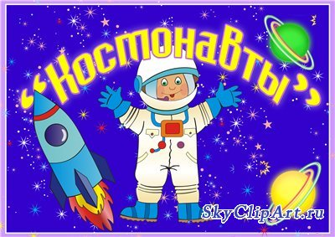

Slide 21
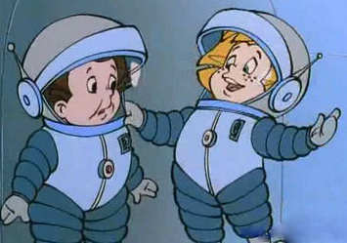
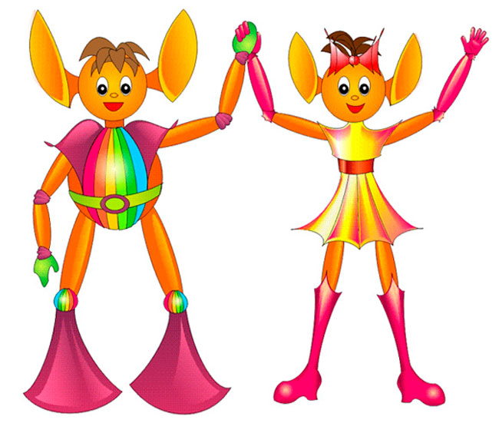
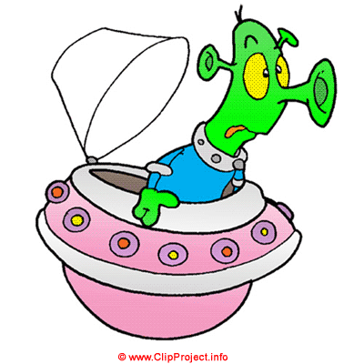
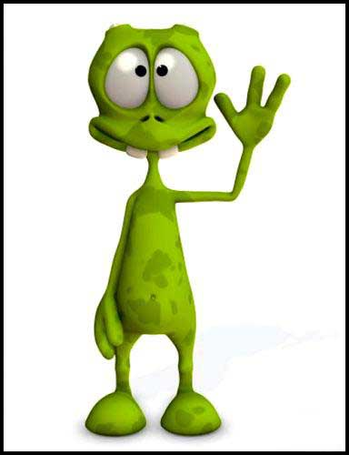
Друзья - космонавты

Slide 22
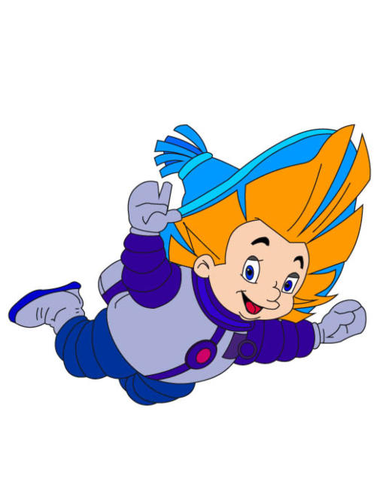
ЗАГАДКИ
По темному небу рассыпан горошек Цветной карамели из сахарной крошки, И только тогда, когда утро настанет, Вся карамель та внезапно растает.

Slide 23
ЗВЁЗДЫ

Slide 24
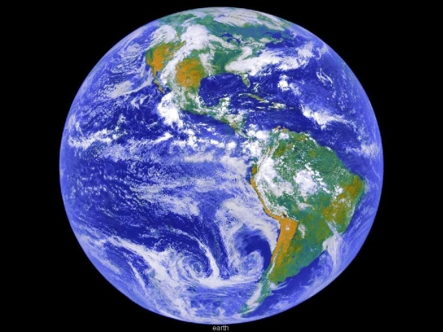
* * *
Планета голубая, Любимая, родная, Она твоя, она моя, И называется …

Slide 25
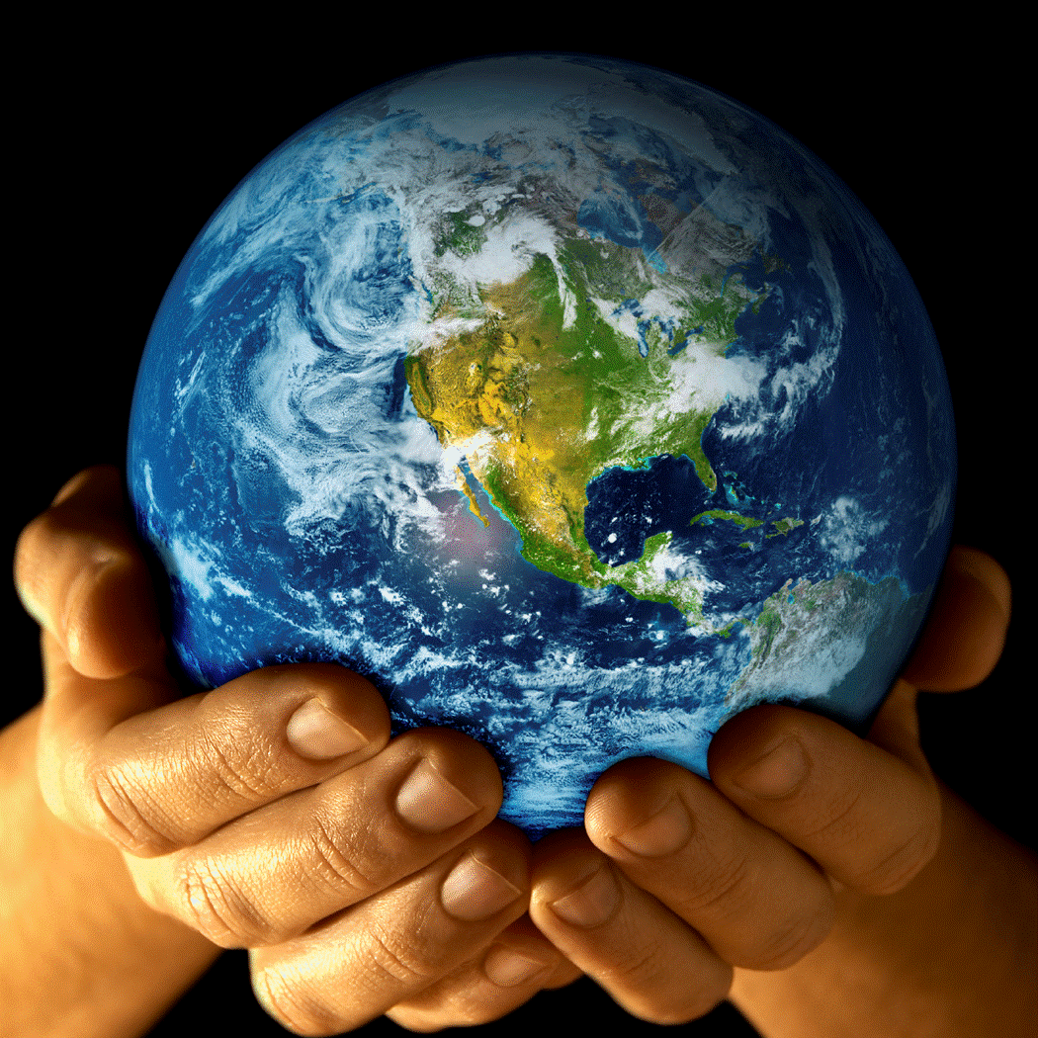
ЗЕМЛЯ

Slide 26
* * *
Специальный космический есть аппарат, Сигналы на Землю он шлет всем подряд, И как одинокий путник Летит по орбите …

Slide 27
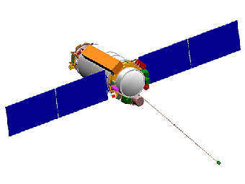
СПУТНИК

Slide 28
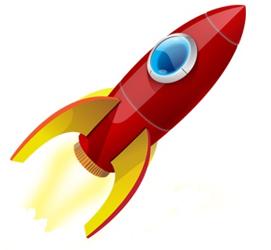
* * *
На корабле воздушном,
Космическом, послушном,
Мы, обгоняя ветер,
Несемся на...

Slide 29
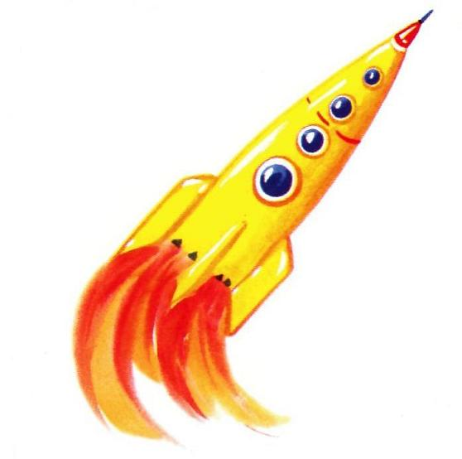
РАКЕТА

Slide 30
* * *
Самый первый в Космосе Летел с огромной скоростью Отважный русский парень Наш космонавт ….

Slide 31
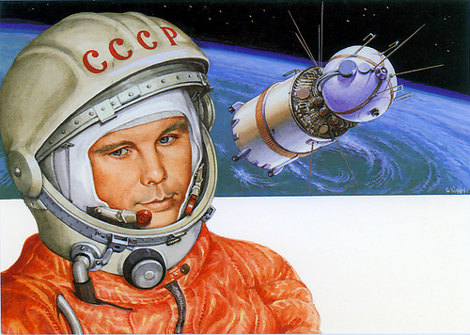
ГАГАРИН

Slide 32
* * *
Почти что со скоростью света Осколок летит от планеты, К Земле направляясь, летит и летит Небесный космический …

Slide 33
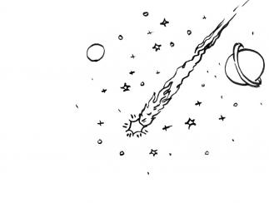
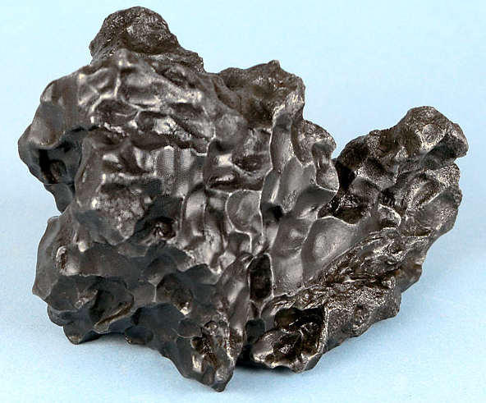
МЕТЕОРИТ

Slide 34
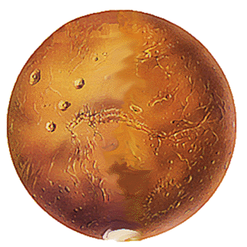
МАРС

Slide 35
САТУРН

Slide 36
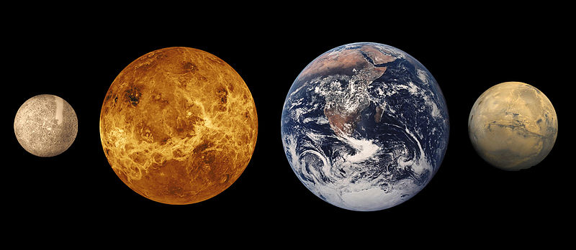
На какой спортивный инвентарь похожи планеты?

Slide 37
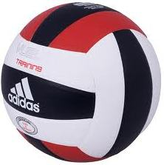
На какой спортивный инвентарь похожи планеты?

Slide 38
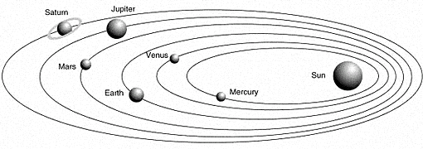
На какой спортивный инвентарь похожи орбиты планет?

Slide 39
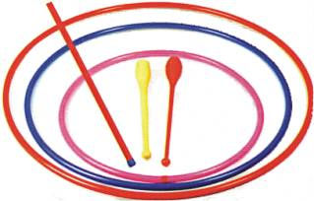
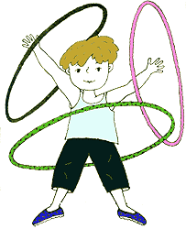
На какой спортивный инвентарь похожи орбиты планет?

Slide 40
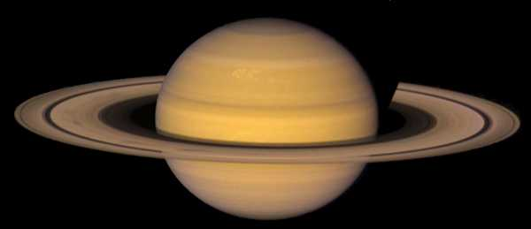
Какой вид спорта напоминает изображение планеты Сатурн?

Slide 41
Какой вид спорта напоминает изображение планеты Сатурн?

Slide 42
Хотите подружится с инопланетянами? Придумайте какой спортивный инвентарь вы можете использовать, чтобы с ними посоревноваться в быстроте и ловкости.

Slide 43
Прыжки в невесомости

Slide 44
Игра в парах в мяч

Slide 45
МАРШ!!!
Эстафета «Летающие тарелки»

Slide 46
Космическая МУЗЫКА

